Slide 1
갤럭시 디지털 포렌식
조영호,황지민

Slide 2
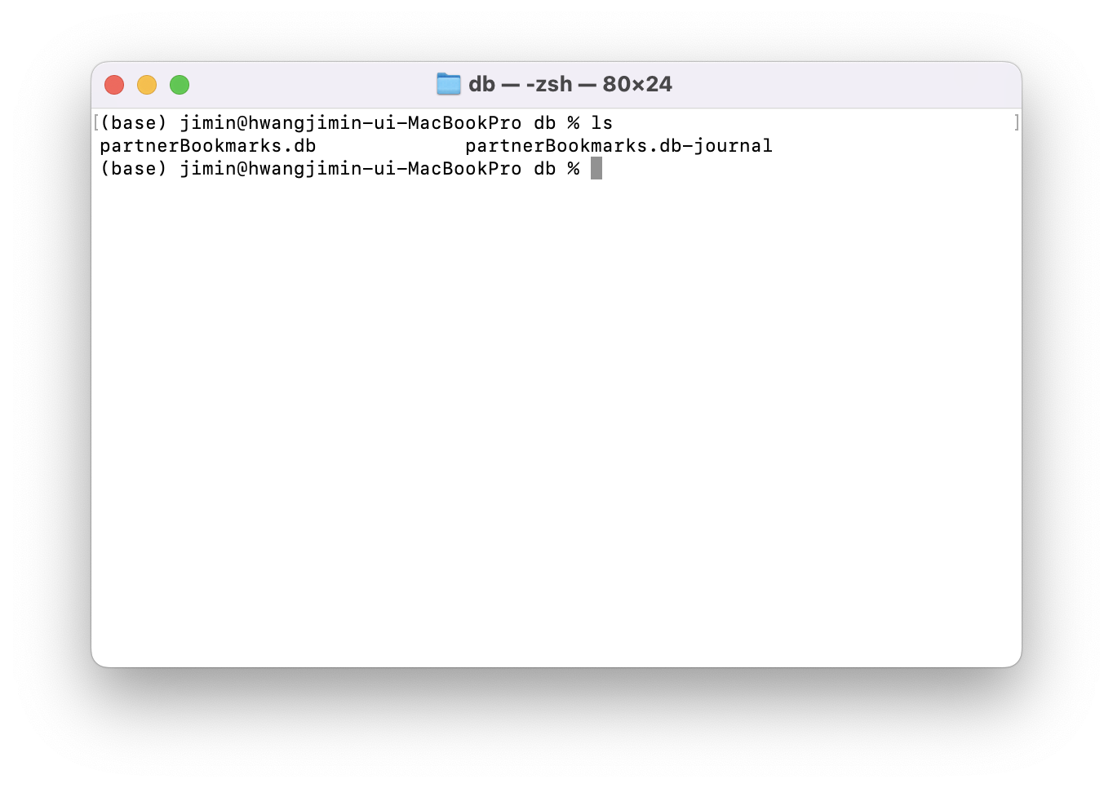
데이터 접근

Slide 3
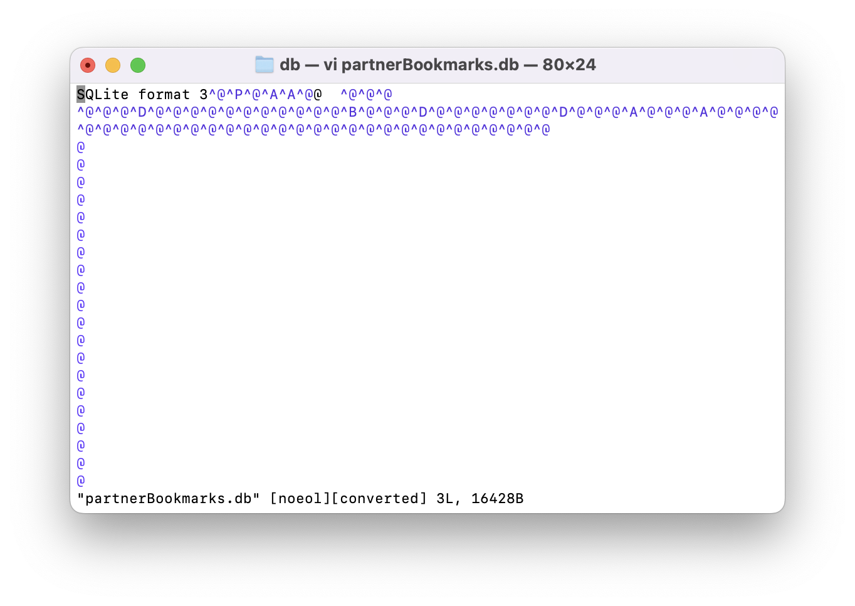
데이터 접근

Slide 4
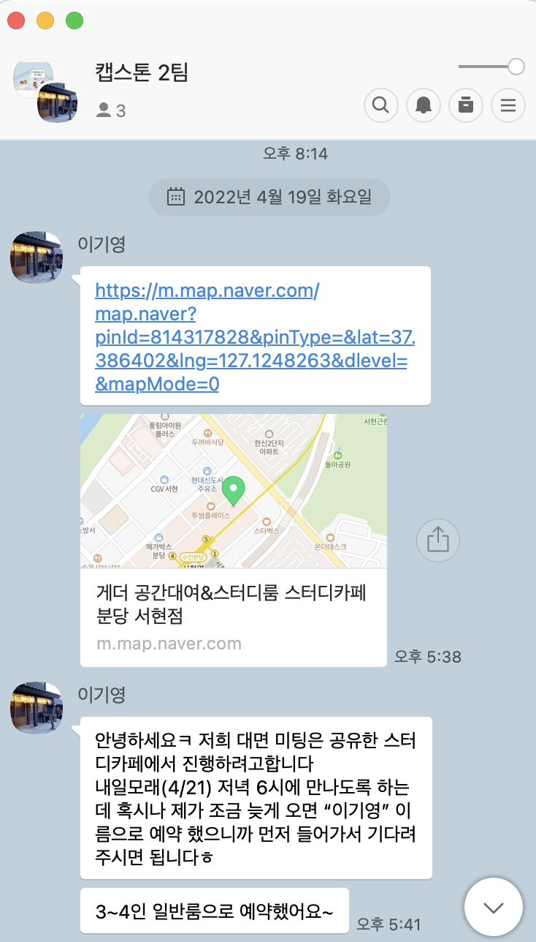
멘토링

Slide 5
멘토링
데이터 접근이 어려울 것이다.
암호 해독이 매우 어려울 것이다.
Normal world(접근 가능), Secure world(접근 불가능) -> 루팅을 하자
PUF 보안으로 물리적으로 데이터를 추출하는 것은 불가능 할 것이다.
폴더 별로 시각화를 했으면 좋겠다.

Slide 6
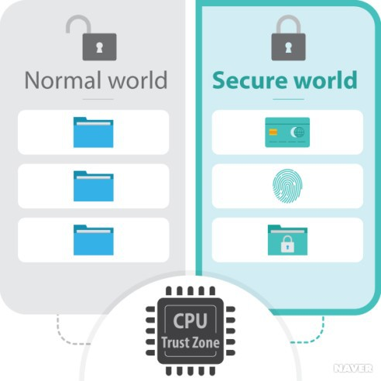
내부 데이터

Slide 7
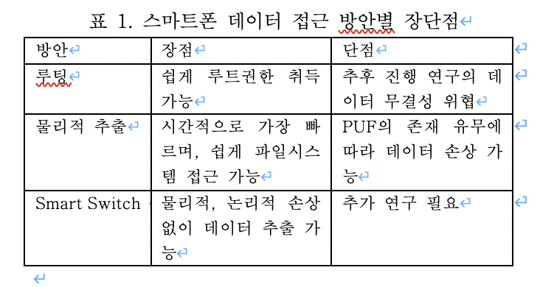
내부 데이터

Slide 8
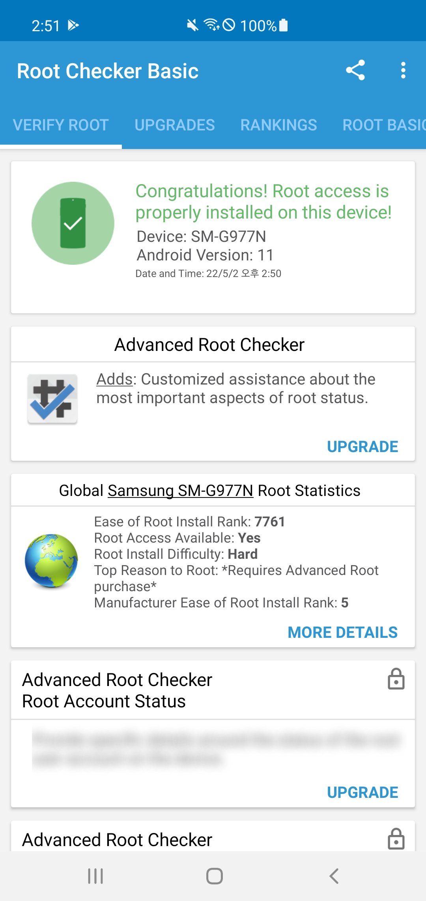
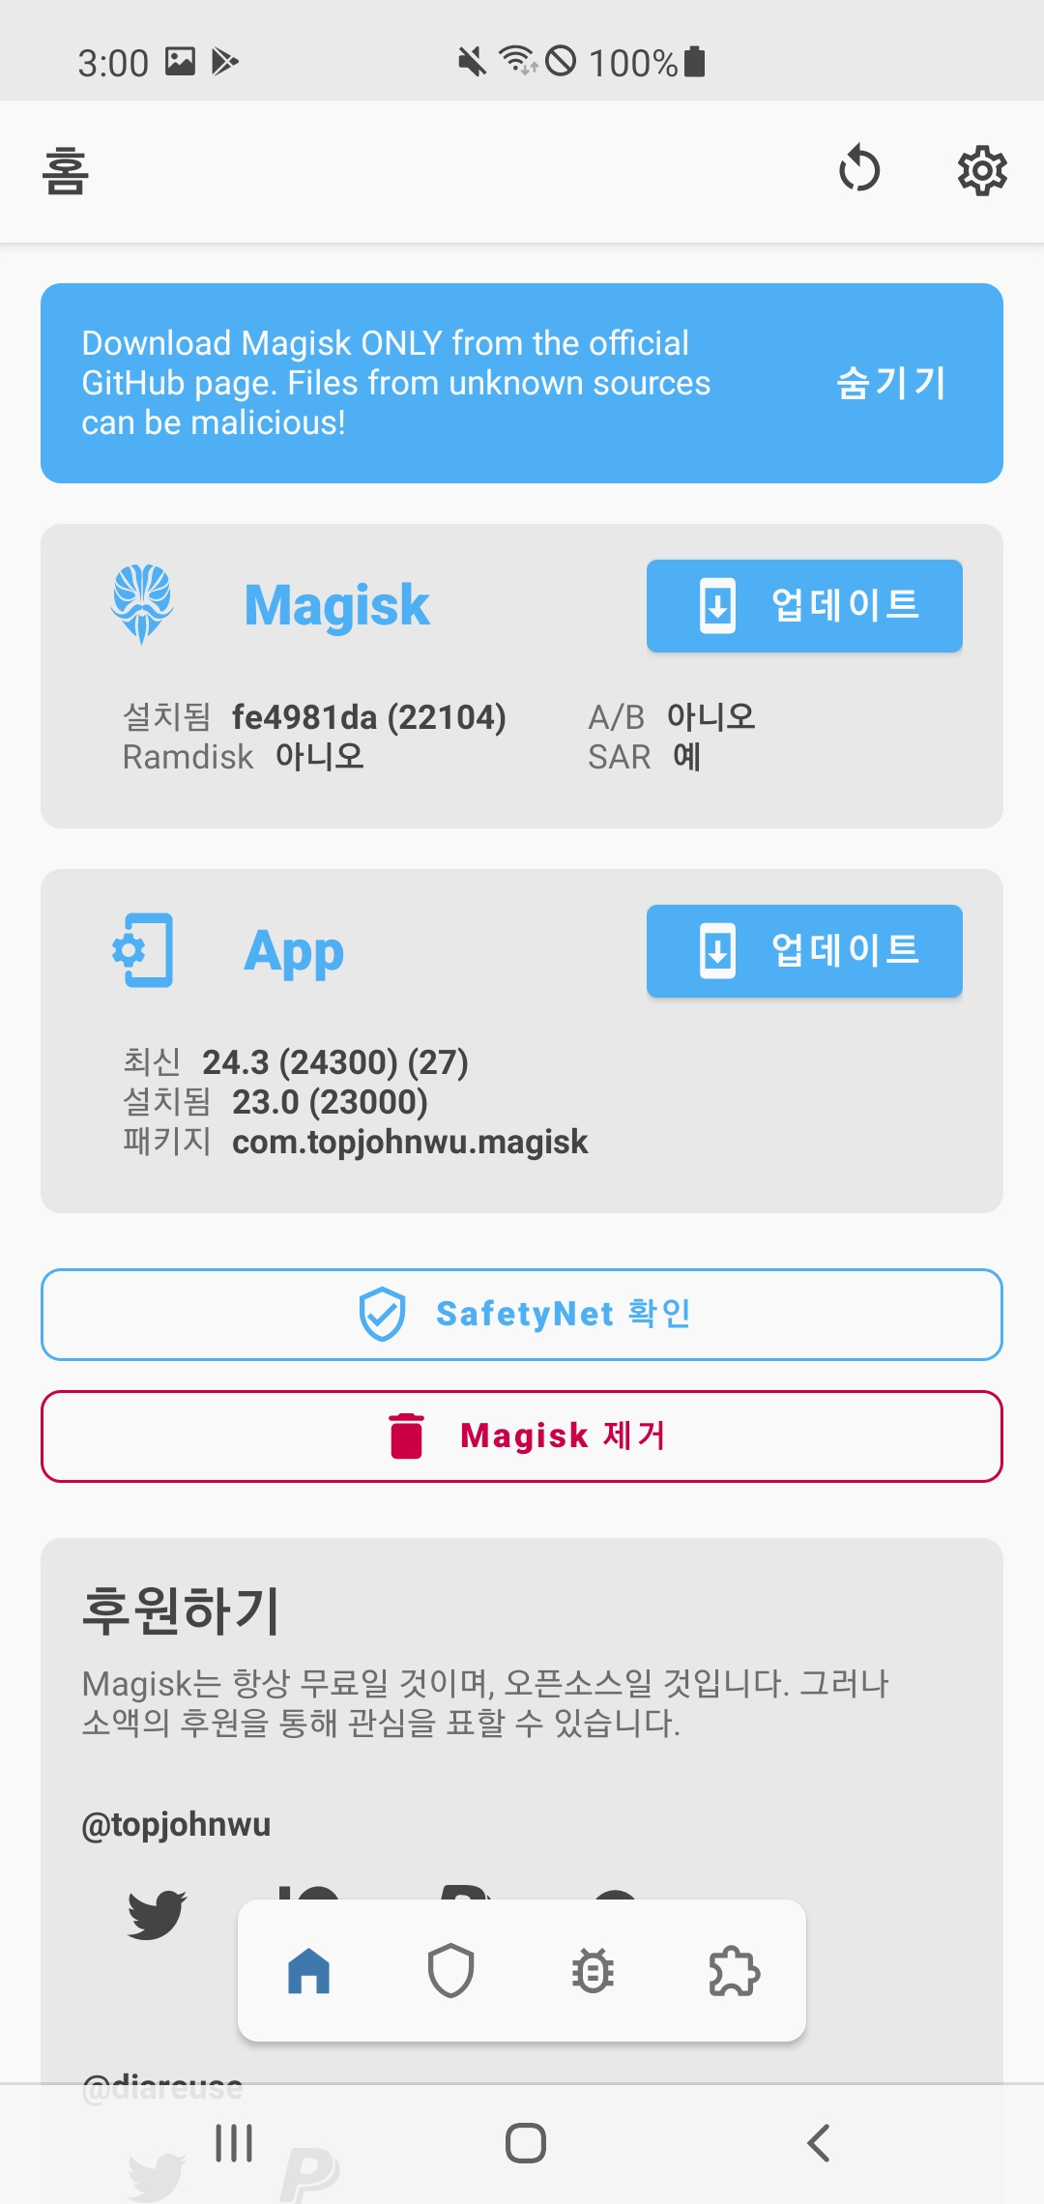
루팅 완료
Magisk 활용 루팅

Slide 9
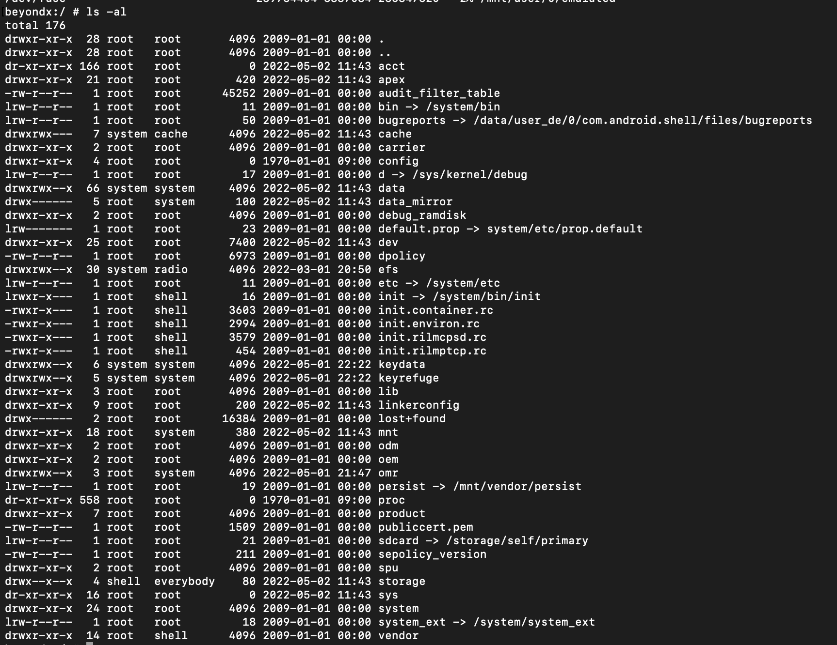
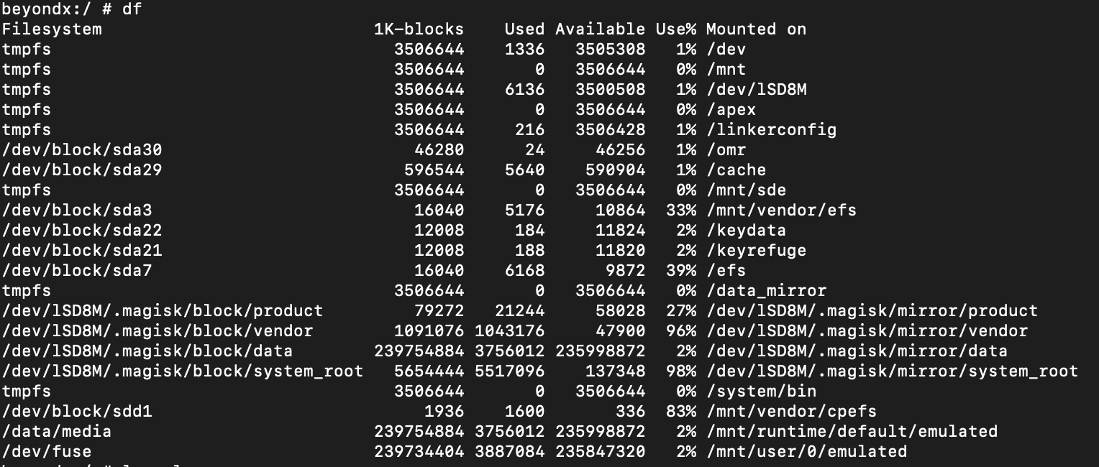
루팅 완료

Slide 10
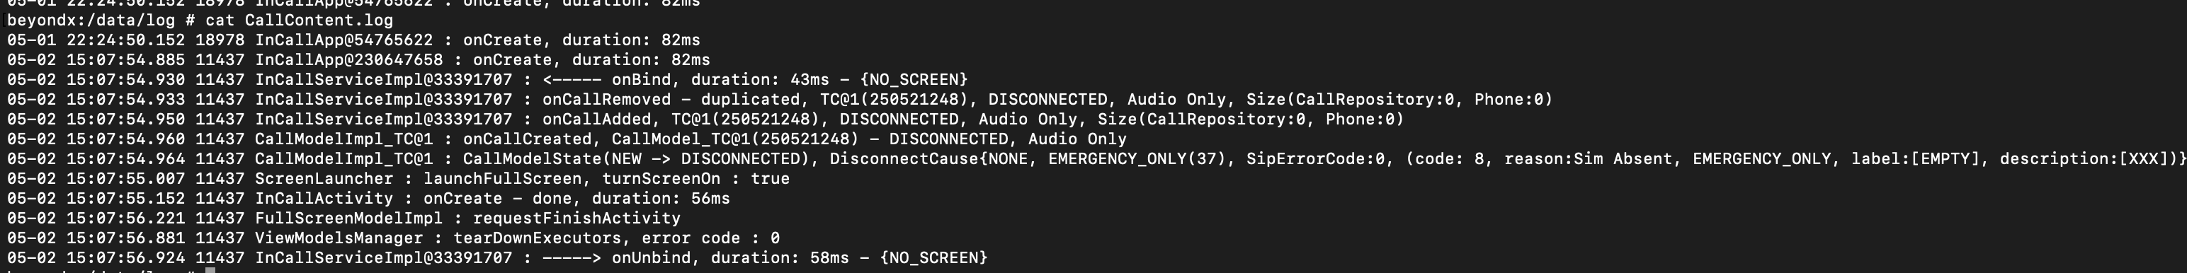
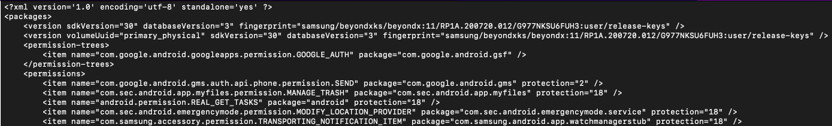
내부 데이터 분석(진행중)
루팅하며 핸드폰이 초기화되어 사진, 카카오톡 등 데이터 쌓는 중
기본 앱 대상 분석 우선 진행(카메라, 전화, 메시지 등)
기본 로그 데이터 추출
/data/log/CallContent.log(전화 데이터)
/data/system/packages.xml (설치 앱 데이터(퍼미션 등))

Slide 11
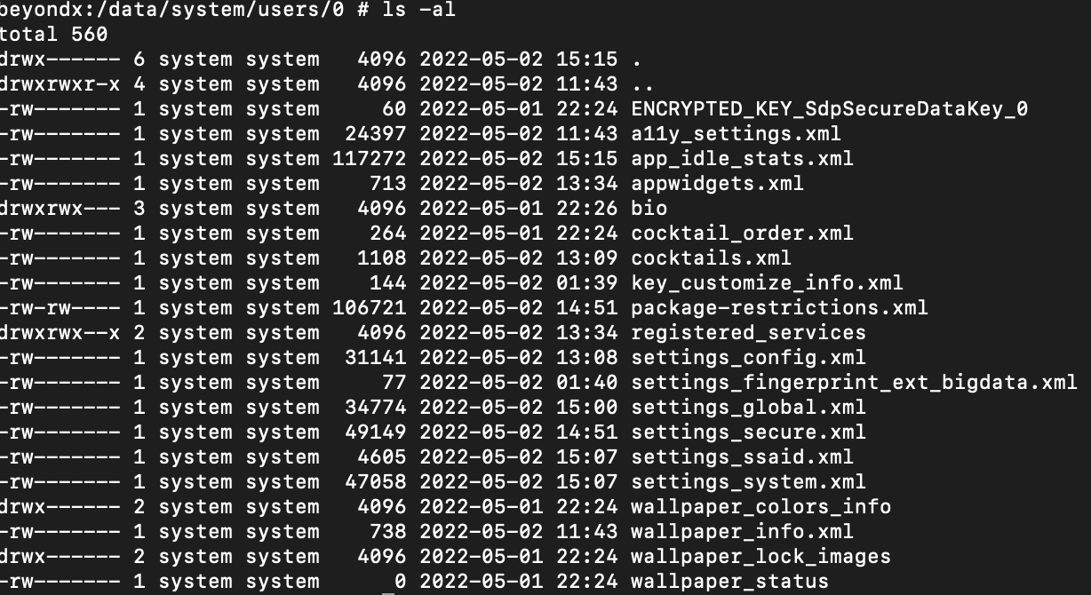
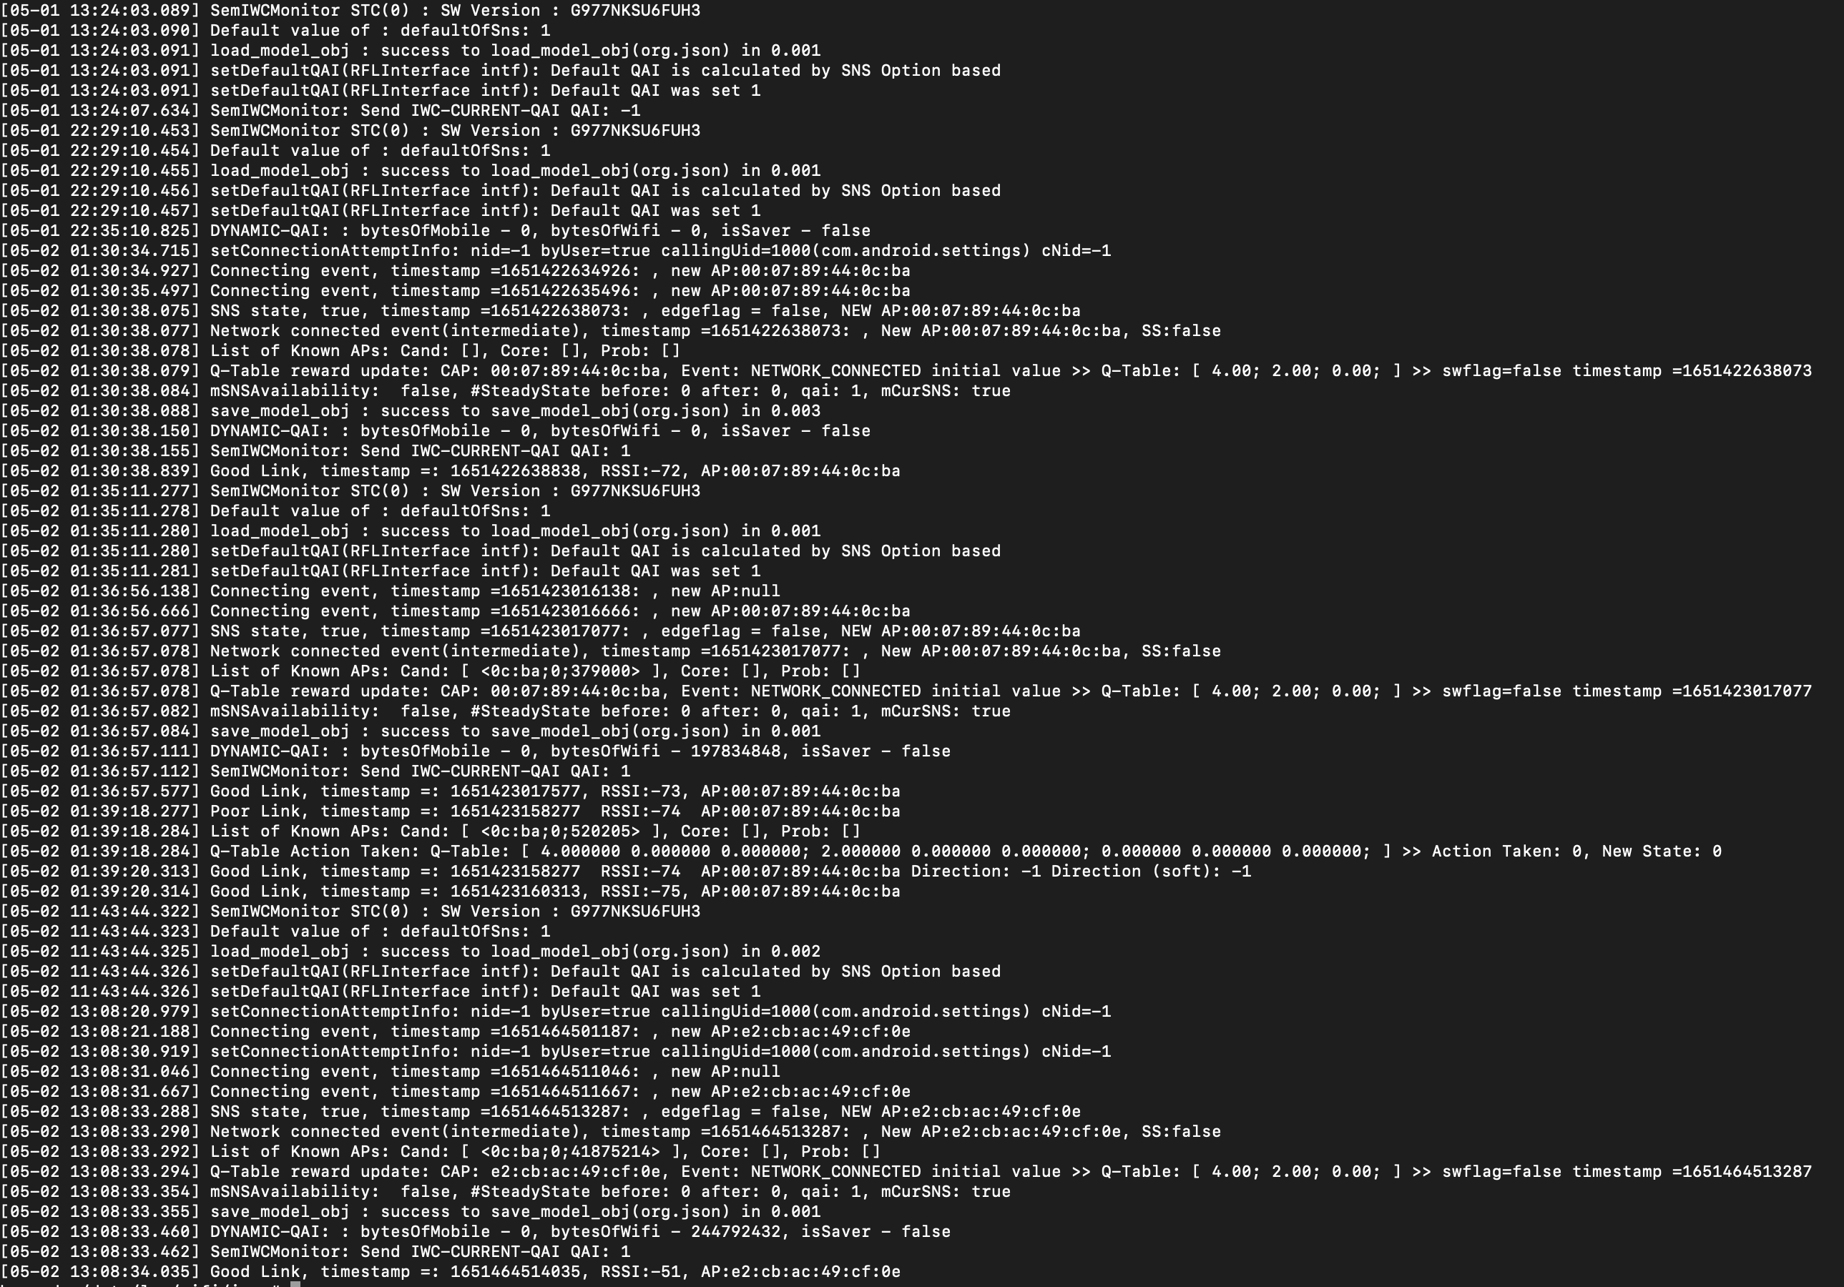
내부 데이터 분석(진행중)
/data/system/users/0/ (사용자 개인 데이터(분석 필요))
/data/log/wifi/iwc/iwc_dump.txt (WIFI 접속 데이터)

Slide 12
내부 데이터 분석(진행중)
기존 논문 기준으로 데이터 분석 진행중
(모바일 포렌식 동향(김도현,이상진,2016,한국정보보호학회논문지 제26권 제5호))

Slide 13
감사합니다

